Slide 1

中望公司及产品介绍（MFG版）
第二课 中望3D-草图设计
中望软件

Slide 2
- 草图环境介绍
- 草图绘制
- 草图约束
- 3D草图
- 练习&总结
课程提纲

Slide 3
草图环境介绍

Slide 4
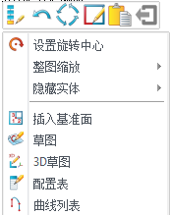
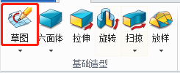
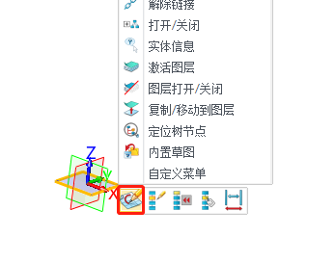
一、如何进入草图
1、 点击造型工具栏的插入草图图标
2、 在空白区点击鼠标右键弹出快捷菜单，
选择“插入草图”
3、选择一个基准平面，然后点击鼠标右键
弹出快捷菜单选择“新建草图”
4、 下拉菜单“插入 -> 草图”

Slide 5
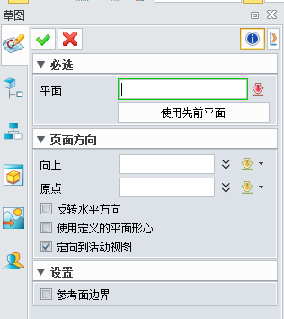
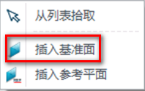
二、草图平面的定义
1、定义平面
选择基准面或平面。点击中键或者直接点击确定按钮，系统默认选择XY平面
更改草图坐标系方向
设置草图坐标原点
2、创建基准面（绘图区右键）

Slide 6
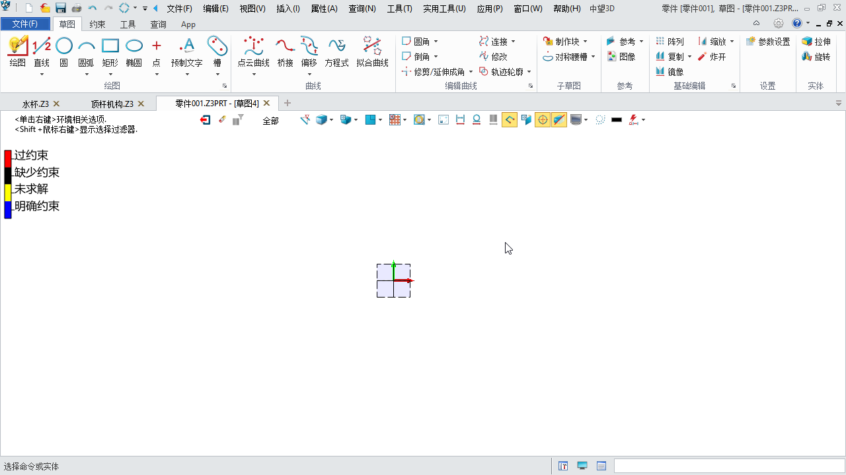
三、草图环境
草图约束
草图绘制与编辑
草图DA工具栏
退出（完成）草图
草绘区

Slide 7
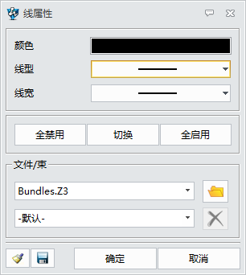
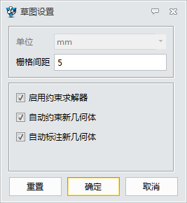
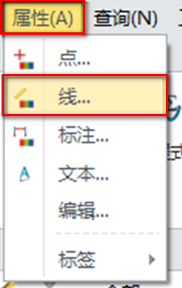
四、草图参数设置
1、编辑 -> 参数设置
2、属性 -> 线

Slide 8
草图草绘

Slide 9
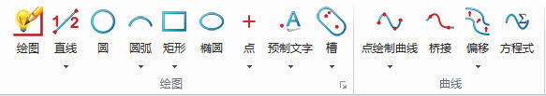
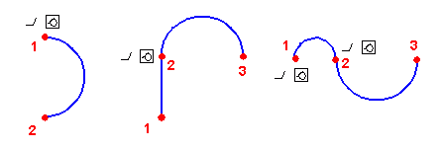
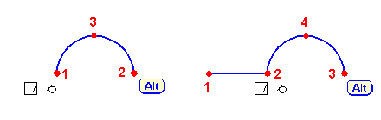
一、曲线绘制
1、草图-> 绘图
创建2D连接曲线
绘制直线、相切圆弧、3点圆弧、半径圆弧和曲线

Slide 10
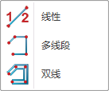
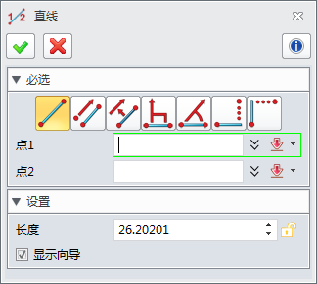
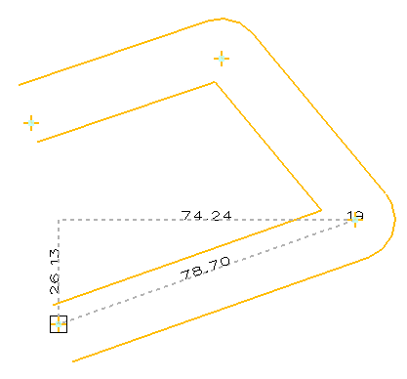
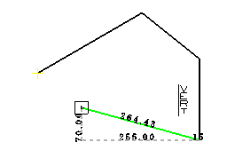
2、草图-> 直线/多线段/双线
双线

Slide 11
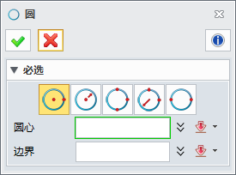
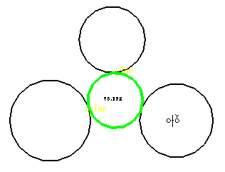
3、草图-> 圆

Slide 12

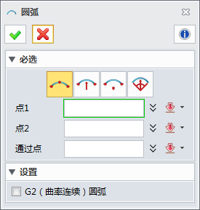
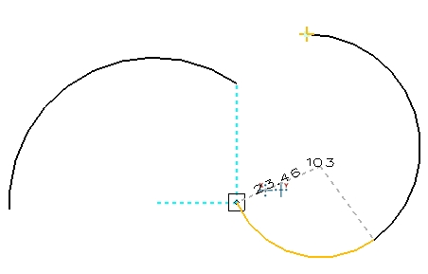
4、草图-> 圆弧/多段圆弧

Slide 13

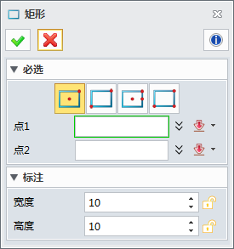
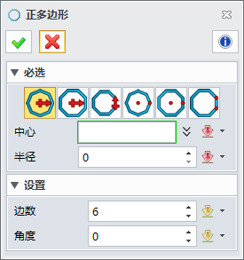
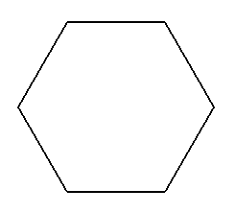
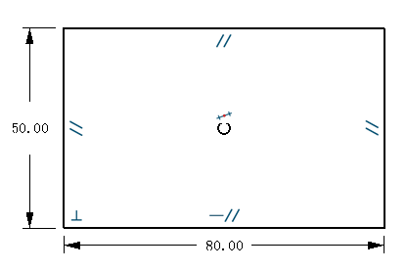
5、草图-> 矩形/正多边形

Slide 14
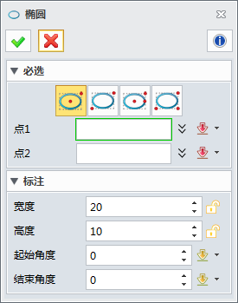
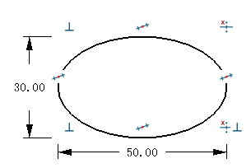
6、草图-> 椭圆

Slide 15

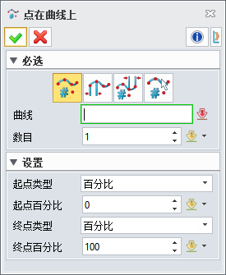
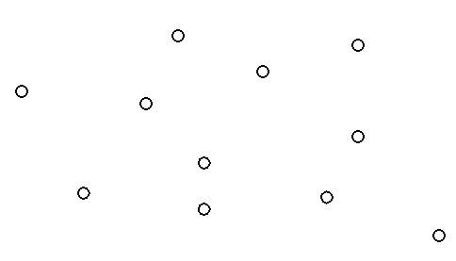
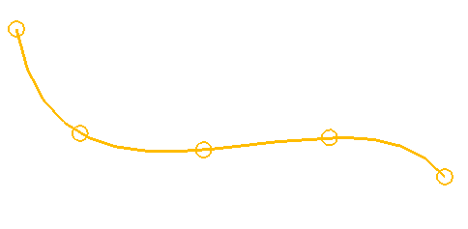
7、草图-> 点/点在曲线上
点在曲线上
点

Slide 16
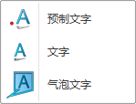
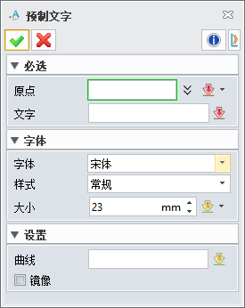
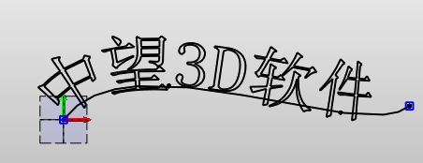

8、草图-> 预制文字/文字/气泡文字
气泡文字
文字

Slide 17

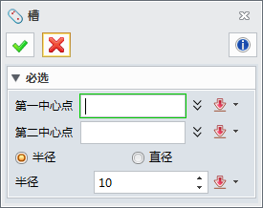
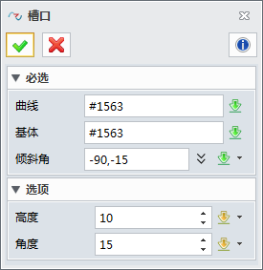
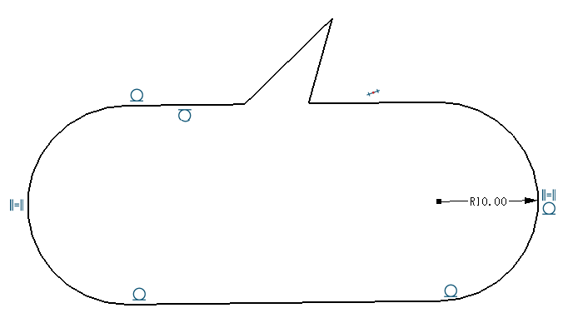
9、草图-> 槽/槽口
槽口
槽

Slide 18
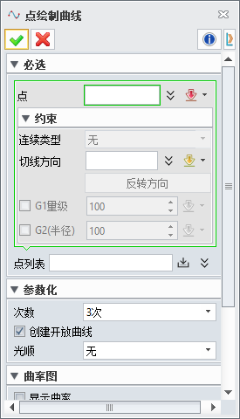
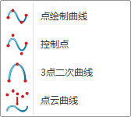
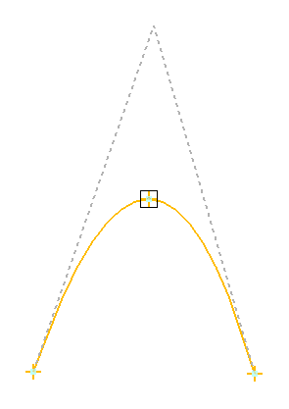
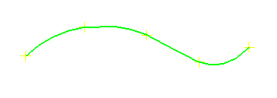
10、草图-> 点绘制曲线(样条曲线)
样条曲线
3点二次曲线

Slide 19
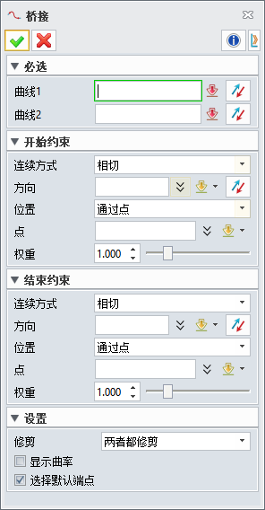
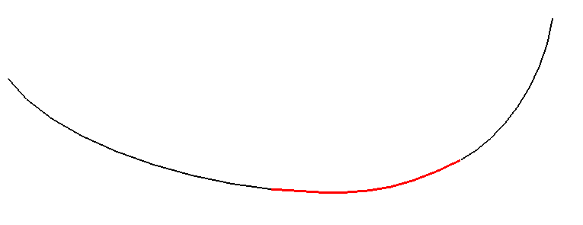
11、草图-> 桥接
桥接线

Slide 20
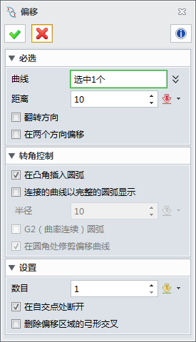

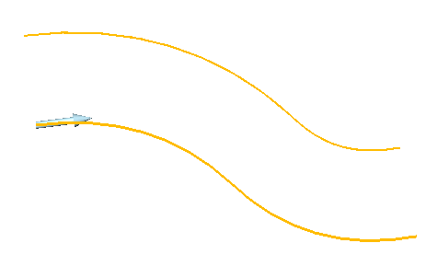
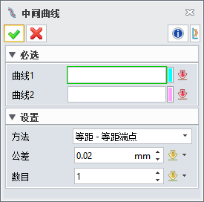
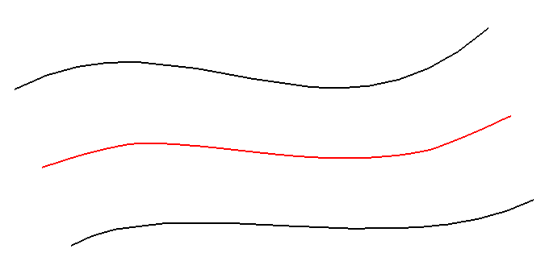
12、草图-> 偏移
中间曲线
偏移

Slide 21
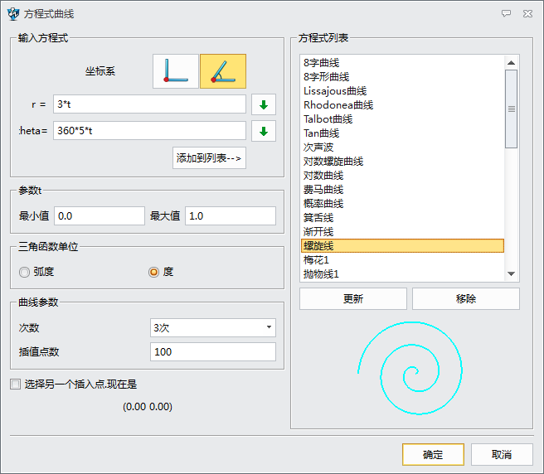
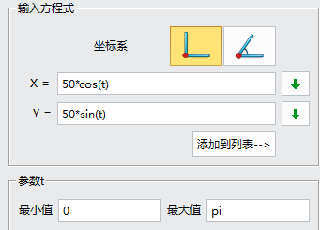
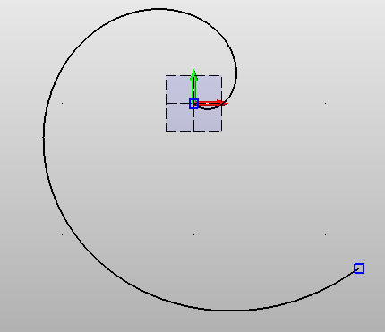
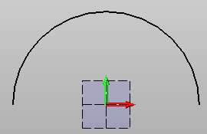
13、草图-> 方程式

Slide 22
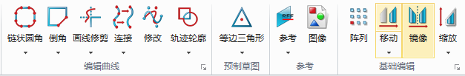






二、曲线编辑
1、草图-> 倒圆角/链状圆角/倒角/链状倒角
链状倒圆角
链状倒角

Slide 23




2、草图-> 修剪/延伸

Slide 24



3、草图-> 轨迹轮廓
轨迹轮廓

Slide 25



4、草图-> 预制草图
快速添加草图
支持更改图形
已包含尺寸标注和几何约束

Slide 26



5、草图-> 参考几何
参考点
参考线

Slide 27





6、草图-> 移动/复制/旋转/拉伸/镜像/缩放
镜像
旋转

Slide 28
草图约束

Slide 29



一、草图标注
1、标注-> 标注/线性/线性偏移

Slide 30




2、标注-> 角度

Slide 31


3、标注-> 半径/直径

Slide 32


4、标注-> 弧长

Slide 33

5、标注-> 修改值/切换参考

Slide 34







二、草图约束
几何约束工具
图标 | 命令名称 | 图标 | 命令名称
 | 自动约束 |  | 水平
 | 固定 |  | 垂直
 | 点水平 |  | 对称
 | 点垂直 |  | 垂直
 | 中点 |  | 平行
 | 点在曲线上 |  | 共线
 | 点在直线上 |  | 相切
 | 点在交点上 |  | 等长
 | 点重合 |  | 同心

Slide 35



1、约束-> 添加约束
智能识别约束条件

Slide 36



2、约束-> 方程式组
b=25
a=10
c=b-a+5

Slide 37



3、约束-> 约束状态

Slide 38



4、查询-> 曲线连通性

Slide 39

5、查询-> 重叠查询

Slide 40
3D草图

Slide 41



一、如何进入3D草图
1、 点击造型工具栏的插入草图图标
2、 在空白区点击鼠标右键弹出快捷菜单，
选择“插入草图”
3、 下拉菜单“插入 -> 草图”

Slide 42


二、3D草图的绘制
1.与2D草图类似的绘图环境
2.智能捕捉与平面切换

Slide 43


三、3D草图的约束
1.尺寸标注
2.位置关系约束

Slide 44
练习&总结

Slide 45


一、练习
1. 完成如下图草图

Slide 46


2. 完成如下图草图

Slide 47
二、小结
本课程主要介绍了中望3D的草图设计功能，草图是构建模型的基本元素，在产品设计中应用非常广泛。中望3D的提供了应用较为便捷的草图功能，除了提供常规的图形设计及约束外，还可以直接调用系统预制好的“预制草图”，另外还可以根据方程式绘制图形，及通过方程式组来控制参数变量。一个完整的草图需要有足够的尺寸标注及约束，来满足设计要求。在三维软件中，缺乏尺寸标注和约束的图形是可变的，须将其完全控制。

Slide 48
中望公司及产品介绍（MFG版）
谢谢大家！

